Slide 1



অনেক
স্বা
স্বা
ত
ত
গ
শুভেচ্ছা ও
ম

Slide 2




কনটেন্ট প্রস্তুতকারী
আবু হোসাইন মোঃ আসাদুল ইসলাম
সহকারি শিক্ষক
বাদাঘাট সরকারি প্রাথমিক বিদ্যালয়।
তাহিরপুর, সুনামগঞ্জ।

Slide 3


পাঠ পরিচিতি
শ্রেণিঃ ৫ম
বিষয়ঃ প্রাথমিক বিজ্ঞান
অধ্যায়ঃ ৪
পাঠ- ‘বায়ু’
বিশেষ পাঠঃ ‘বায়ু দূষণের কারণ’
সময়ঃ 4৫ মিনিট

Slide 4

নিরাপদ পরিবেশ সৃষ্টিঃ
এসো একটা ভিডিও দেখিঃ
শিক্ষার্থীদের সাথে ভিডিও বিষয়ক আলোচনা।

Slide 5
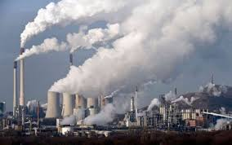
ছবিতে আমরা কী দেখছি?
কারখানা থেকে ধোঁয়া বেরোচ্ছে
এ ধোঁয়া কোথায় মিশে যাচ্ছে?
বায়ুতে
বায়ু দূষিত হচ্ছে।
ফলে কী ঘটেছে?

Slide 6

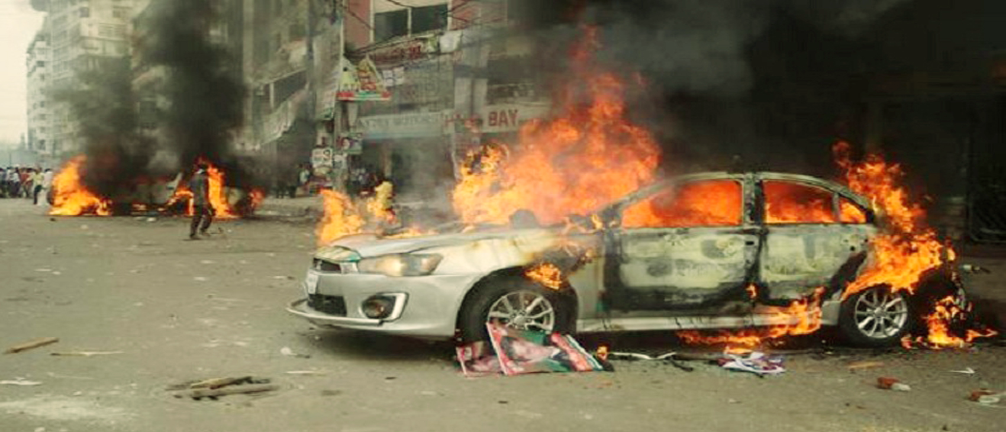
আজকের পাঠ--------
বায়ু দূষণের কারণ

Slide 7

শিখনফল
এই পাঠশেষে শিক্ষার্থীরা------
 ৫.২.২ বায়ু দূষণের কারণ বলতে পারবে।
 ৫.৩.১ দূষিত বায়ু কীভাবে স্বাস্থ্যের জন্য ক্ষতিকর তা ব্যাখ্যা করতে পারবে।
 ৫.৪.১ পরিবেশের ভারসাম্য রক্ষায় বায়ুর অক্সিজেন, কার্বন ডাইঅক্সাইড এবং নাইট্রোজেনের গুরুত্ব ব্যাখ্যা করতে পারবে।

Slide 8
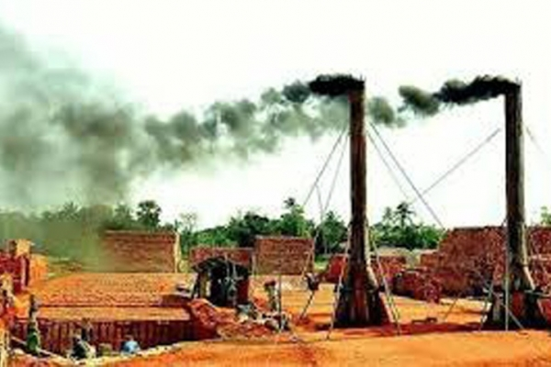
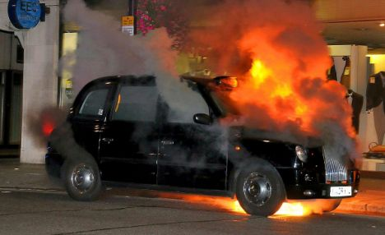
বায়ু দূষণ
ইটের ভাটার ধোঁয়া
গাড়ি পোড়ানোর ধোঁয়া
ইটের ভাটা, গাড়ি পোড়ার কালো ধোঁয়া বায়ুতে মিশে বায়ুকে দূষিত করে।
Notes:
ূষিত করে

Slide 9

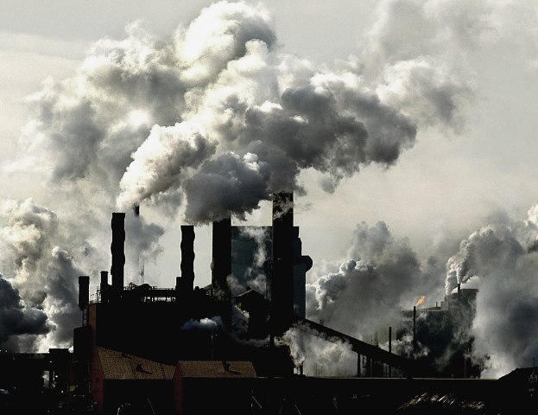
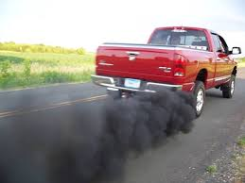


বায়ু দূষণ
কারখানার ধোঁয়া
গাড়ির কালো ধোঁয়া
কলকারখানার ধোঁয়া, গাড়ির কালো ধোঁয়া বায়ুতে মিশে বায়ুকে দূষিত করে।
Notes:
ূষিত করে

Slide 10
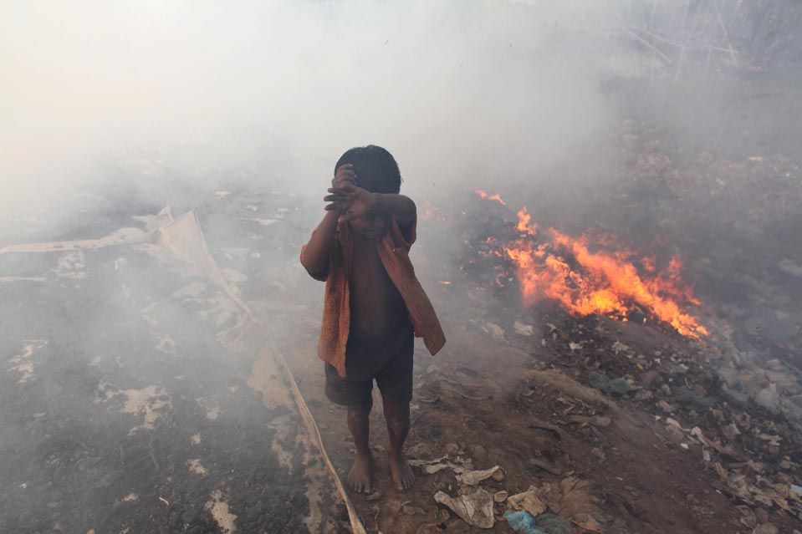
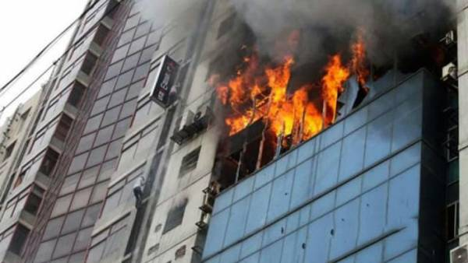
বায়ু দূষণ
আবর্জনা পোড়ানোর কালো ধোঁয়া
আগুন লাগার ধোঁয়া
আবর্জনা পোড়ানোর কালো ধোঁয়া, ঘরবাড়িতে হঠাৎ আগুন লেগে যে কালো বিষাক্ত ধোঁয়ার সৃষ্টি হয়, তা ও বায়ুতে মিশে বায়ুকে দূষিত করে।
Notes:
ূষিত করে

Slide 11

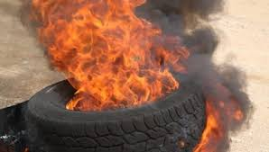
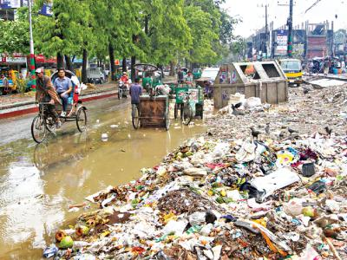

বায়ু দূষণ
টায়ার পোড়ানোর ধোঁয়া
আবর্জনার বিষাক্ত গ্যাস
গাড়ির টায়ার পোড়ানোর কালো ধোঁয়া, পচা আবর্জনার দুর্গন্ধ বায়ুতে মিশে বায়ুকে দূষিত করে।
Notes:
ূষিত করে

Slide 12
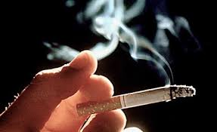
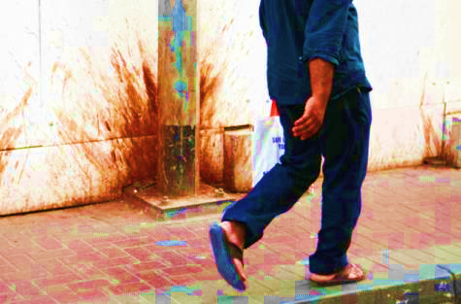

বায়ু দূষণ
সিগারেটের ধোঁয়া
পানের পিক
এছাড়াও সিগারেটের ধোঁয়া, পানের পিক, কফ, থুথু, মল-মুত্র ইত্যাদির দুর্গন্ধ বায়ুতে মিশে বায়ুকে দূষিত করে।
Notes:
ূষিত করে

Slide 13

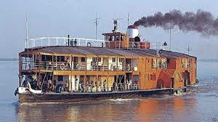
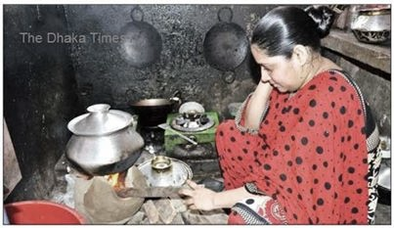
বায়ু দূষণ
লঞ্চের ধোঁয়া
চুলার ধোঁয়া
মাটির চুলায় অপর্যাপ্ত অক্সিজেনের কারণে কার্বন মনোক্সাইডের সৃষ্টি হয়। যা বায়ুকে দূষিত করে। এছাড়াও বাস, বেবীট্যাক্সি, টেম্পো, লঞ্চ এগুলোর কালো ধোঁয়ায়ও রয়েছে কার্বন মনোক্সাইড।
Notes:
ূষিত করে

Slide 14
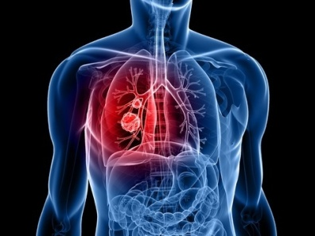

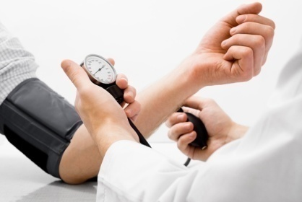
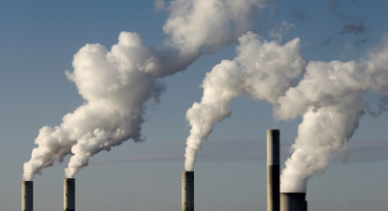
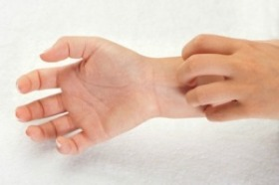
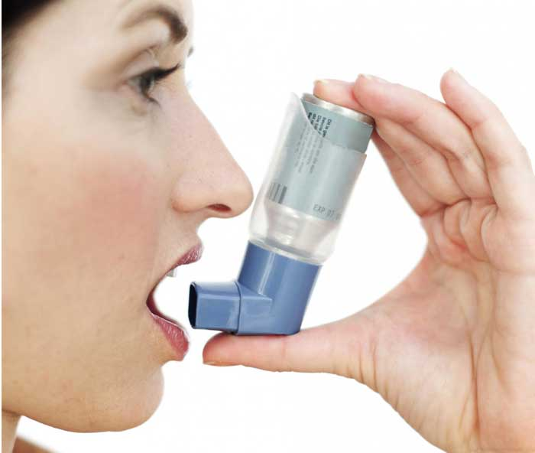
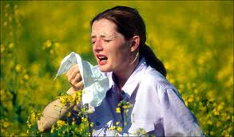
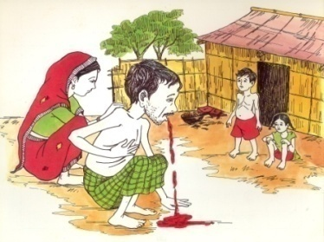
ভালো করে লক্ষ্য করঃ
ফুসফুসে ক্যান্সার
মাথা ব্যথা
বায়ু দূষণের কারণে সৃষ্ট রোগ
উচ্চ রক্তচাপ
চুলকানি
হাঁপানি
সর্দি-জ্বর
যক্ষ্মা

Slide 15


ছবির সাথে বাক্যগুলোর মিল করঃ
ছবি
বাক্য
বায়ু দূষণ।
কার্বন মনোক্সাইড গ্যাস ।
ফুসফুসে ক্যানসার।

Slide 16
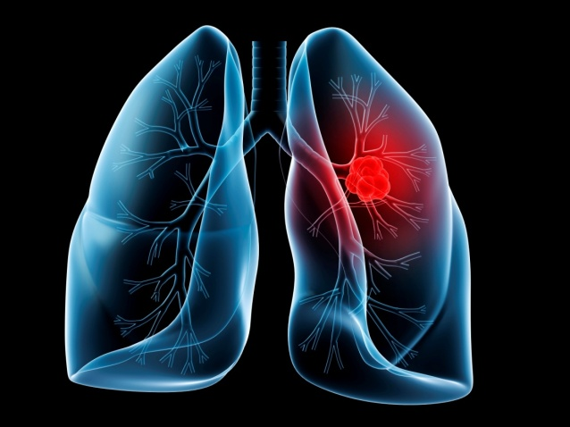
মূল্যায়নঃ
দলে করঃ
দল-1
দল-2
প্রশ্নঃ ১ নং দল ছবি দেখে তোমার জানা বায়ুদূষণের তিনটি কারণ বল।
প্রশ্নঃ ২ নং দল ছবিটি কোন রোগ নির্দেশ করছে? রোগটির কারণ ও প্রতিরোধে তিনটি বাক্যে লেখ।

Slide 17

সঠিক উত্তরটি চিহ্নিত করঃ
বায়ু প্রধানত দূষিত হয় -----
জোড়ায় কর
ক। শুকনো পাতা পোড়ানোর ফলে।
খ। মানুষের কর্মকাণ্ডের ফলে।
গ। অতিরিক্ত বৃষ্টির ফলে।
ঘ। গাছপালা কমে গেলে।

Slide 18
সঠিক উত্তরটি চিহ্নিত করঃ
জোড়ায় কর
বায়ুতে সালফার অক্সাইড উৎপন্ন হয়-
ক. অক্সিজেন পুড়ে।
খ. সালফার পুড়ে।
গ. নাইট্রোজেন পুড়ে।
ঘ. কার্বন ডাই অক্সাইড পুড়ে।

Slide 19
সঠিক উত্তরটি চিহ্নিত করঃ
জোড়ায় কর
বায়ুদূষণ রোধের একটি অন্যতম উপায় হচ্ছে-
ক. বিড়ি সিগারেট খাওয়া বন্ধ করা।
খ. পেট্রোল, অকটেন, ডিজেল চালিত গাড়ি ব্যবহার না করা।
গ. বেশি করে গাছ লাগিয়ে নতুন বনভূমি সৃষ্টি করা।
ঘ. খোলা জায়গায় মলমূত্র ত্যাগ না করা।

Slide 20
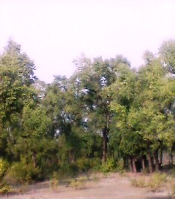
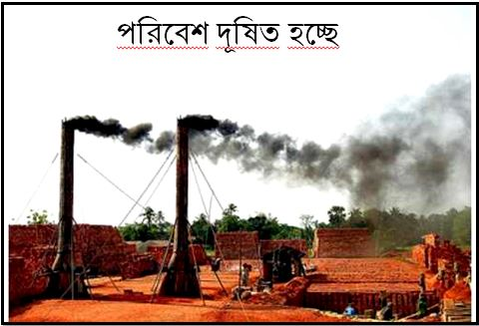


ছবি দেখে উত্তর দাওঃ
একক কাজ
প্রশ্নঃ বায়ুদূষণ প্রতিরোধে আমাদের কি সংরক্ষণ করতে হবে?
প্রশ্নঃ তোমার এলাকায় কী কী কারনে বায়ুদূষণ হচ্ছে বোর্ডে এসে তা তিনটি বাক্যে লেখ?

Slide 21


বাড়ির কাজঃ
তোমার নিজ এলাকায় কিভাবে বায়ুদূষণ প্রতিরোধ করবে তার একটি তালিকা তৈরি করে আনবে।

Slide 22

ধ
ন্য
বা
দ
…

